Slide 1

Hypothèses jointes
Patrick Waelbroeck, ENST
waelbroe@enst.fr

Slide 2


Test d'égalité des coefficients
Considérons l'équation
Q: 1 année programme 2 ans (jc) = 1 année université (univ)?
En général test à un seul côté

Slide 3



Statistique de test
On peut réécrire les hypothèses H₀ et H₁
Statistique de test
Dénominateur compliqué à calculer

Slide 4



Construction variable de test
Plus facile: on définit un nouveau paramètre
Donc le test initial est équivalent à
On peut réécrire l'équation initiale:

Slide 5
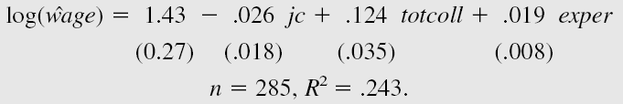
Nouvelle régression
On introduit la nouvelle variable dans l'équation
Résultat
-.026/.018=-1.44, p-valeur = 0.075, on rejette à 7.5%

Slide 6


Test de restrictions multiples
Tester des hypothèses jointes
Tester des changements structurels
Exemple
Mesures de productivité baseball: bavg, hrunsyr, rbisyr

Slide 7

Hypothèse alternative
Difficile de formuler les alternatives
Attention hypothèse jointe!
Ne pas utiliser statistiques student individuelles!

Slide 8
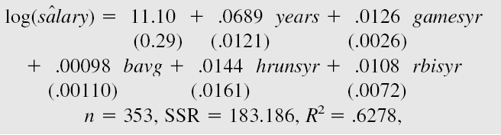
Exemple
Equation estimée
test individuels: non significatifs
problème: certaines variables redondante?

Slide 9
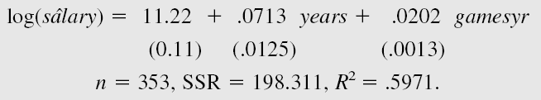
Somme des carrés des erreurs
Lié à la qualité de l'ajustement
Intuition, si coefficients pas jointement significatif: SCE ne diminue pas si retire variables
On réestime le modèle

Slide 10

Statistique de test
On utilise la quantité
SSR modèle contraint > SSR modèle non contraint
On divise par le nombre de restrictions (q) et le degré de liberté (n-k-1)
q = degré liberté non contraint - d.l. contraint

Slide 11


Inférence
Sous les hypothèses utilisées:
On utilise valeurs tabulées au degré de significativité
On rejette H₀ si

Slide 12
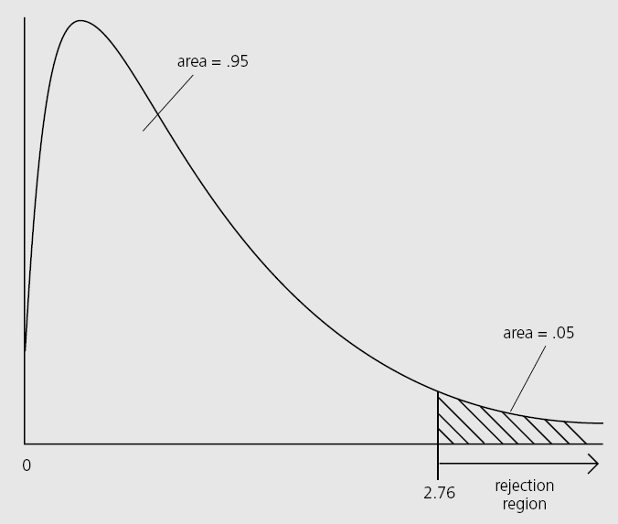
Graphiquememnt

Slide 13

Exemple (suite)
La valeur du test est
On rejette H₀ à 1%

Slide 14

Relation entre F et t
Test hypothèse simple:
Même résultat que test de student
t_{n-k-1}² ∼ F_{1,n-k-1}

Slide 15
Résumé
Coefficients estimés ont distribution normale
Statistique-t a distribution de Student
On rejette H₀ si t > seuil critique
Test d'hypothèses jointes: comparer SCE!

Slide 16
Variables binaires
Patrick Waelbroeck, ENST
waelbroe@enst.fr

Slide 17
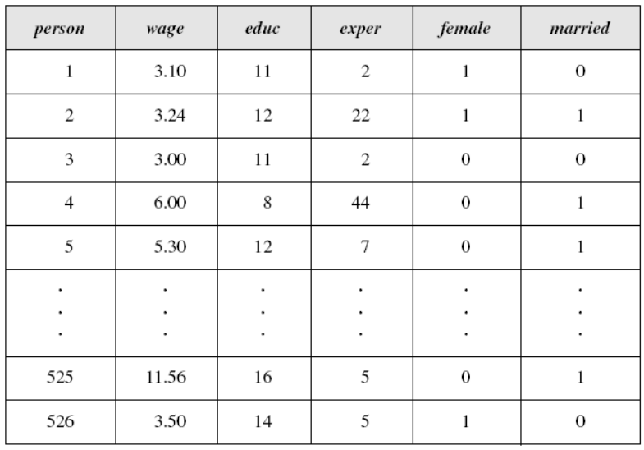
Introduction
Variables qualitatives ou discrète
Nombre fini de valeurs
Exemples: années d'éducation, statut familial

Slide 18
Variables indépendantes et dépendantes
Plusieurs valeurs → ensemble variables binaires
Interprétation des coefficients
Variables indépendantes
Modèle de probabilité linéaire
Variable dépendante = probit, logit

Slide 19

Un exemple simple
Considérons l'équation
Female = 1 si femme, 0 si homme
δ₀ = ?
= différence salaire moyen femme/homme

Slide 20
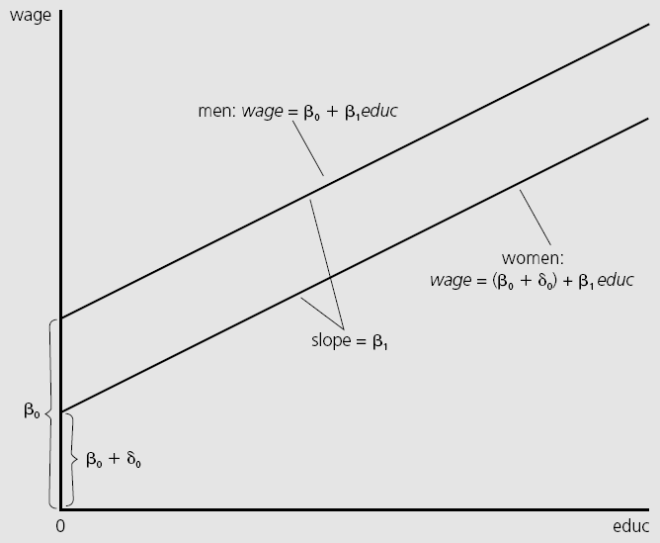
Illustration graphique

Slide 21


Reformulation
Considérons
Donc
Même interprétation
Equivalence entre les deux spéfications

Slide 22
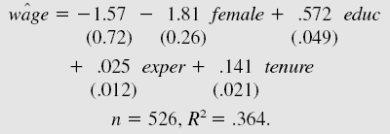


Exemple
Considérons les résultats d'estimation
Discrimination salariale ?
Test
Rejeté

Slide 23

Autre exemple
Effet d'un PC sur résultats universitaires
PC augmente score de .16, significatif

Slide 24
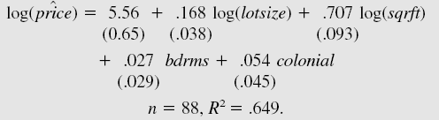
Interprétation var. dép. en log
Considérons le résultat d'estimation
Différence log → effet en pourcentage
5.4% de plus pour maison de style colonial

Slide 25
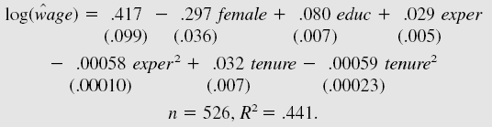


Autre approximation
Estimation
Donc,
En général,

Slide 26
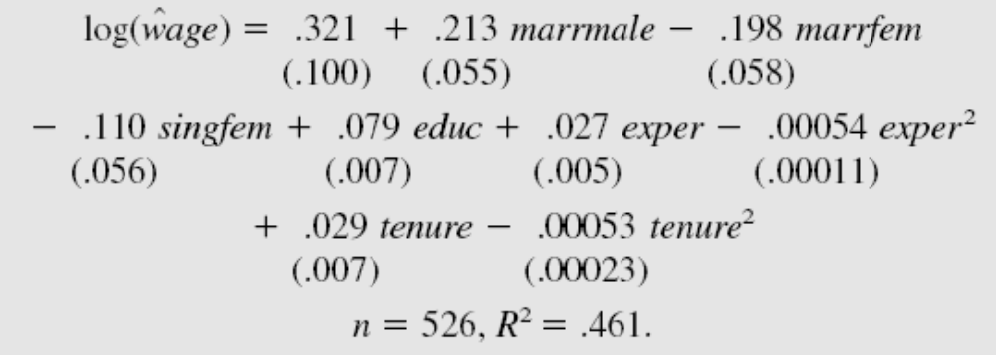
Plusieurs valeurs
4 groupes: homme marié, femme mariée, homme célibataire, femme célibataire
Référence de base = homme célibataire; test
Multicollinéarité sinon

Slide 27

Variables ordinales
Effet du Credit Rating sur valeur obligation
5 catégories de CR
→ on crée 4 variables binaires (pourquoi pas 5?)
Interprétation = différence p/r catégorie base

Slide 28

Exemple
Effet de l'attractivité physique sur salaire
Trois catégories: moyenne, en-dessous, au-dessus
2 variables binaires; référence = moyen
En-dessous = -16%

Slide 29
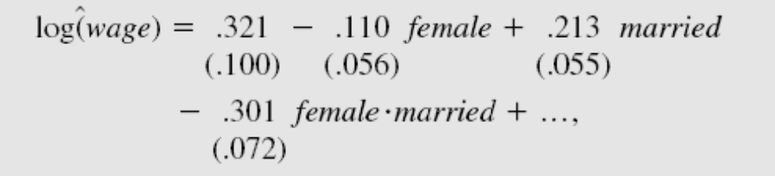
Variables d'interaction
Mesurer un effet combiné
Exemple: femme, marié(e)
Effet femme + mariée ?
Effet homme marié = ?

Slide 30
Différentes pentes
Mesurer un effet combiné
Exemple: femme, marié(e)
Effet femme + mariée ?
Effet homme marié =

Slide 31

Différentes pentes
On veut plus de flexibilité
Pour estimer, on utilise un terme d'interaction
Test: pas d'effet homme/femme

Slide 32
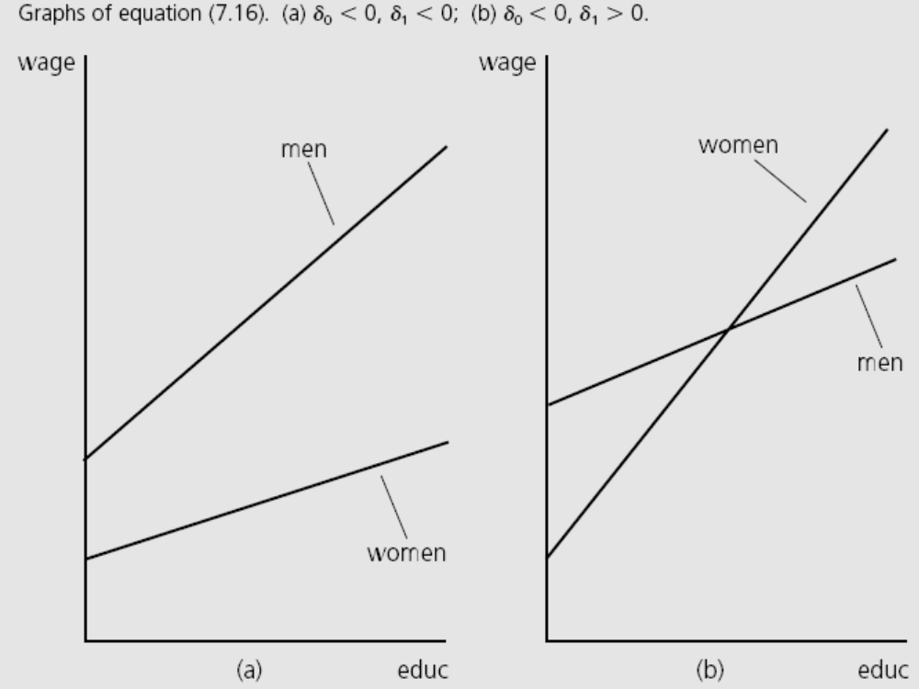
Graphiquement

Slide 33
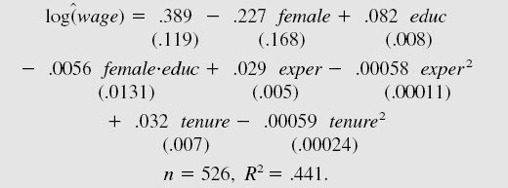
Exemple
Régression
Homme: 8.2%
Femme: 8.2-.56 = 7.6%
Test F = 34.4; rejeté

Slide 34

Test de différence entre groupes
On veut tester similarité homme/femme de
On crée des variables d'interactions
Et on teste

Slide 35
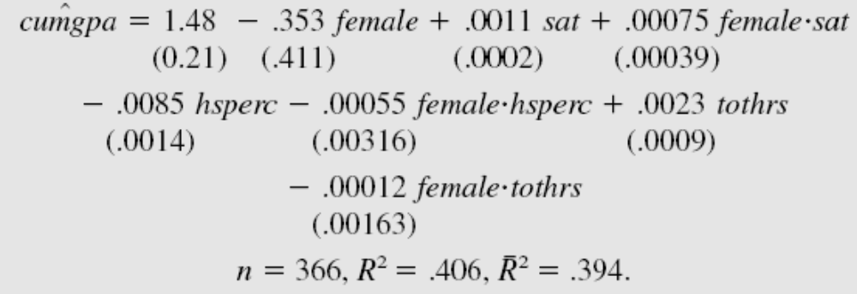
Résultats
Test F = 8.4, p-value < 0.0001, rejeté

Slide 36
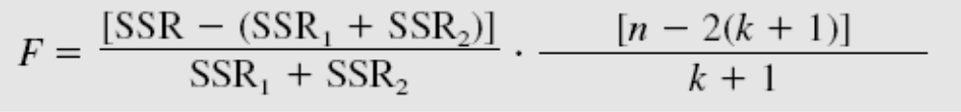
Autre méthode
Faire deux régression séparées
Additionner les SCE
Statistique de test

Slide 37
Résumé
Interprétation variables binaires
Variables ordinales ou catégorielles
Interactions
Test de changement de structure

